Slide 1
Análisis de serie de tiempo - azúcar
Edgard Paul Morales Gutiérrez

Slide 2
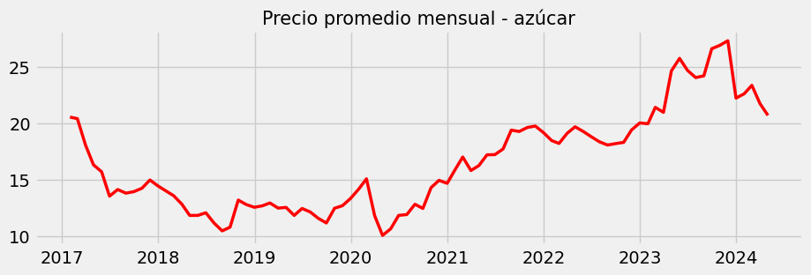
Condiciones iniciales
El azúcar, al ser un insumo importante en la cadena de suministro de diversos procesos de CMI, se compra en grandes cantidades.
Se requiere encontrar el mejor momento de compra (precio más bajo) en los siguientes seis meses, considerando la serie de tiempo a partir del 2017.
Se plantea utilizar el enfoque de Box Jenkins (modelo ARIMA) para predecir el mejor momento de compra de este insumo.

Slide 3
Prueba de concepto
Identificación
Análisis exploratorio de la serie. Plantear enfoque a considerar: Box Jenkins o regresión por machine learning.
1
Estimación
Entrenar diversos modelos e identificar los mejores en base a algún parámetro. Si es BJ: AIC y BIC.
2
Diagnóstico
Verificar si las condiciones de los residuos se cumplen, y las métricas de error en la fase de testing son adecuadas y estables en distintas ventanas temporales.
3
Producción
Pronosticar valores futuros. Hacer pruebas en el entorno de producción. Monitorear los resultados del modelo (errores y supuestos).
4

Slide 4
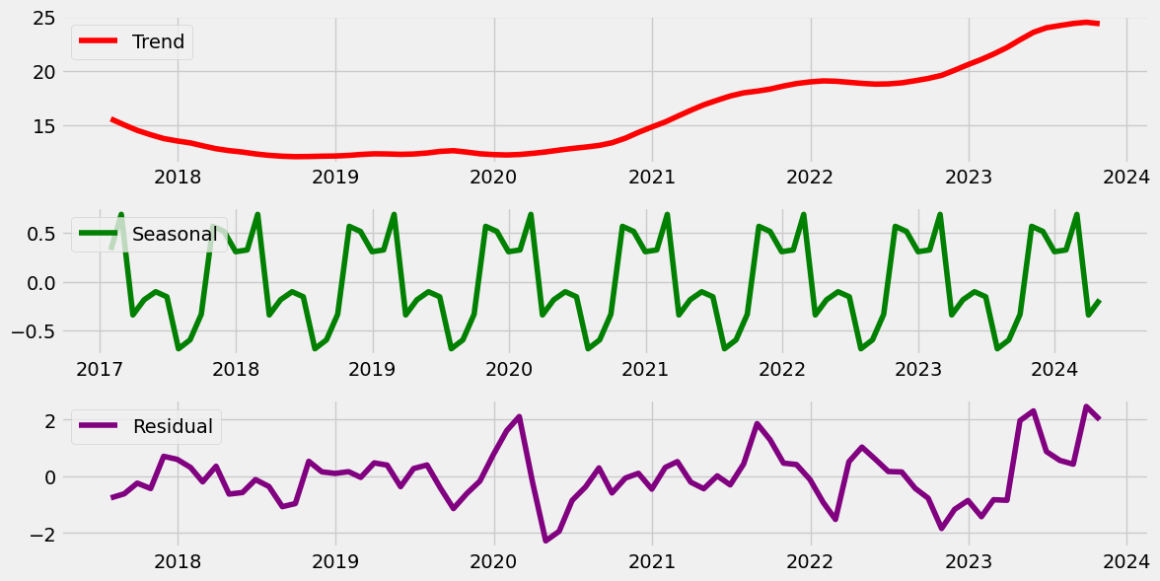
Identificación
Se decide tomar el enfoque de Box Jenkins, planteando un modelo ARIMA.
Se descompuso la serie en sus tres componentes. Se destaca su tendencia creciente a partir de mediados de 2020, y existe una aparente estacionalidad en el comportamiento de los datos.
La componente irregular está entorno al valor de cero y no presenta algún patrón.
Se plantea los modelos SARIMA para este caso, dado que se sospecha de una estacionalidad y al mismo tiempo la serie presenta tendencia.

Slide 5
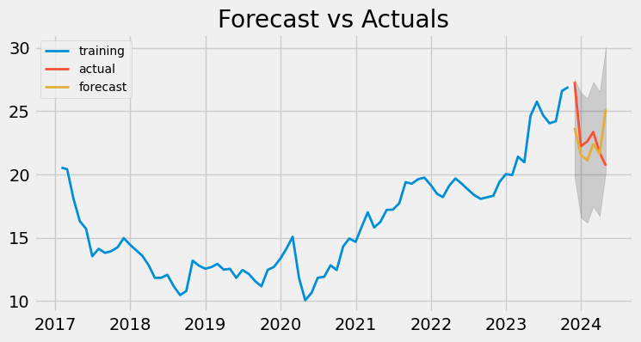
estimación
Dentro de los modelos probados, el que mejor rendimiento tuvo fue el modelo ARIMA(0,0,1)(1,1,2)[12].
Dividiendo la serie en train y test, los valores reales de la serie están dentro del intervalo de confianza del pronóstico.
Se obtuvo un MAPE de 8.12 % en la fase de testing, por lo que el modelo tiene un porcentaje de predicción de 91.88 %.
El valor del error absoluto medio (MAE) es de 1.89. Considerando una serie de tiempo con valores promedio de 16.5, resulta un modelo adecuado.

Slide 6
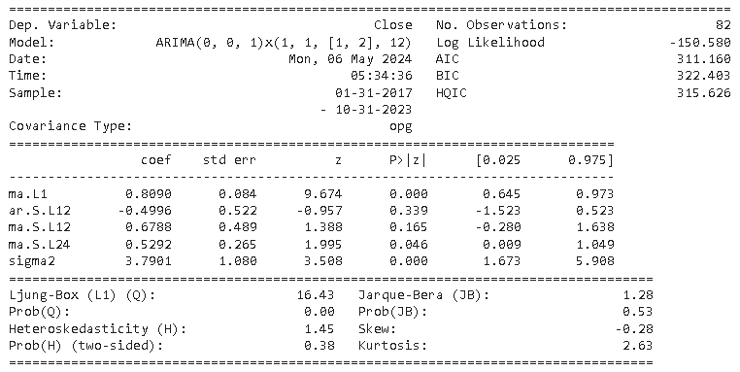
diagnóstico
Si bien los resultados son buenos en la predicción, es importante considerar algunos puntos adicionales:
Hubo modelos con mejor AIC y BIC, métricas de error que suelen utilizarse en series de tiempo donde, mientras más bajo sea, el modelo en teoría funciona mejor.
El valor de Prob(Q) es menor al nivel de significancia del 5 %, por lo que los residuos podrían presentar un nivel de correlación a considerar.
El valor de Prob(JB), al ser mucho mayor al nivel de significancia del 5 %, nos indica que los errores siguen una distribución normal.

Slide 7
Proceso
Identificación
Según lo aplicado, si bien el modelo ha dado buenos resultados en la fase de testing, la correlación de los residuos podría generar estimaciones erróneas, ya que no se cumplen las condiciones del enfoque de Box Jenkins. Se propone probar otro enfoque y comparar las métricas de error como MAPE para tomar una decisión final.
Estimación
Diagnóstico
¿Adecuado?
Sí
Producción
No

Slide 8
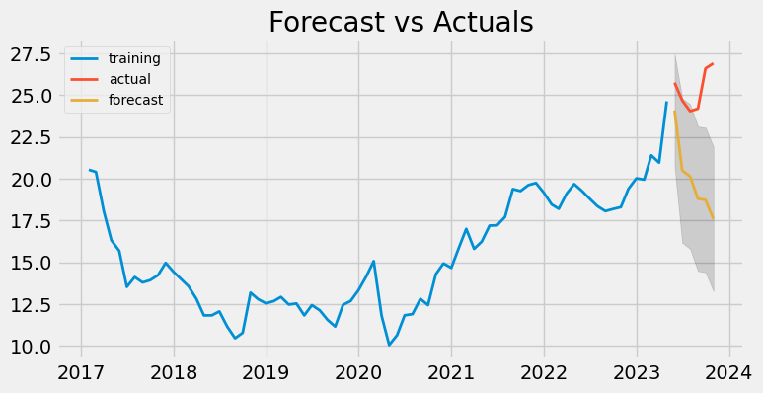
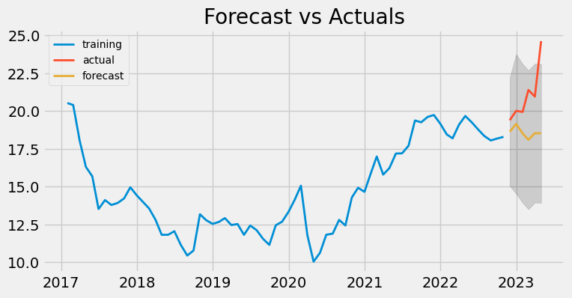
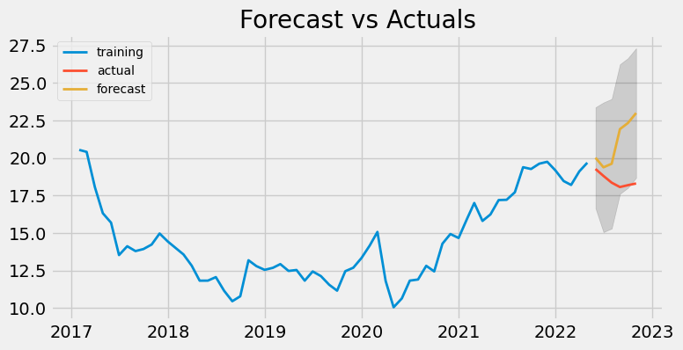
diagnóstico
Existe una descalibración de las métricas en la ventana de tiempo de testing de mayo a octubre de 2023, ya que los valores reales se salen del intervalo de confianza de la predicción del modelo elegido, dado que los precios se incrementaron en lugar de bajar.
Se recomienda analizar si algún hecho externo influyó en el aumento de estos precios, y de ser así considerar esto como una posible variable exógena a incluir en una calibración.

Slide 9
Conclusiones y recomendaciones
Se obtuvo en base al modelo elegido que el mejor momento de compra es en el mes de agosto del 2024, puesto que se obtuvo el precio más bajo en este mes. El segundo precio más bajo pronosticado fue en julio.
En general para los modelos probados, se obtuvo que los mejores meses de compra eran entre julio y agosto, a pesar de las variaciones en el valor de los precios, siempre eran estos dos meses los mejores momentos de compra en las distintas predicciones realizadas.
Se priorizó la predicción de los valores futuros en el testing, dándole menos peso al cumplimiento de las condiciones de los residuos para obtener el modelo final. Probando el modelo en distintas ventanas, para el periodo mayo – setiembre 2023 se obtiene un aumento en las métricas de error, por lo que se recomienda indagar más a fondo esa diferencia y la posibilidad de incluir una variable exógena al modelo.
La solución planteada en este ejercicio se basa en el enfoque de Box – Jenkings, que es ampliamente utilizado en distintas industrias para el modelamiento de series de tiempo a partir de sus componentes. Sin embargo, se puede probar un enfoque en modelos de regresión de machine learning. Algunos de estos modelos son árboles de regresión, random forest, modelos de boosting, etc. Para este caso (especialmente si se tratan modelos avanzados), se recomienda incluir más variables a la base de entrenamiento para aprovechar su potencial. Interpretabilidad vs precisión.
Es importante considerar algunos factores en la puesta a producción, como optimizar los parámetros de manera tal que cumpla con los supuestos, la herramienta de integración (puede ser un API o web), realizar pruebas en el entorno de producción y un monitoreo continuo de las métricas para asegurar que se mantenga calibrado.

